Slide 1

Жизнь
как праздник

Slide 2
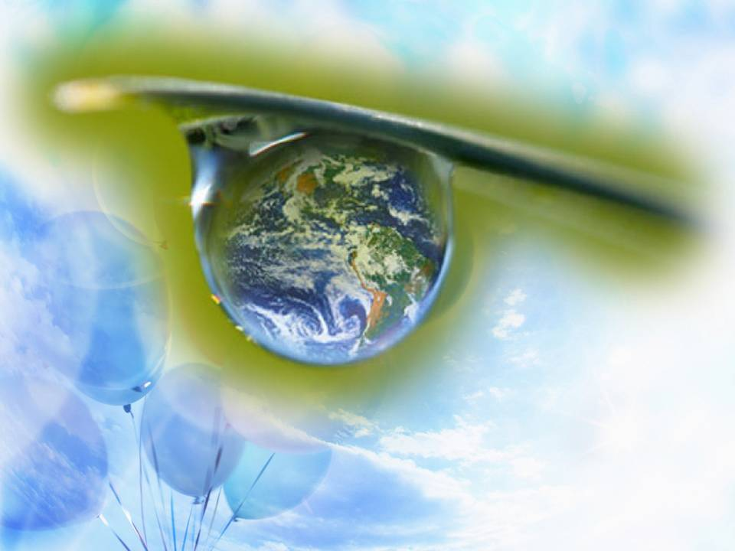
Окружающая среда
Notes:
Сегодня мы с вами поговорим о нашей окружающей среде.
О том, как она влияет на наше здоровье.

Slide 3
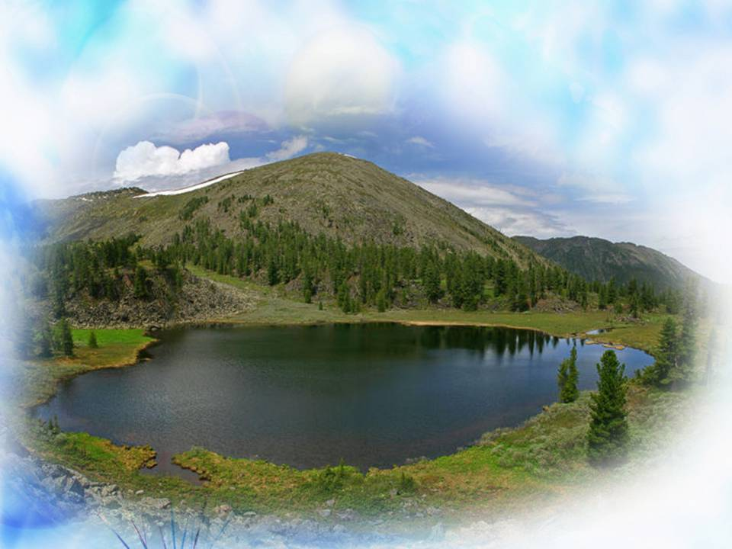
Состояние окружающей среды
Notes:
Несколько лет назад мы с женой подыскивали дачный домик, чтобы проводить выходные на природе. К северу от Торонто в районе Мускока мы нашли прекрасные бирюзовые озера. Они произвели на нас огромное впечатление, и мы восхищались тропическим цветом их воды, но нам сообщили, что эти озера мертвы. Кислотные дожди, вызванные промышленным загрязнением атмосферы, повлияли на эти водоемы до такой степени, что вся флора и фауна в них погибла. Сохранившие внешнюю красоту, но ставшие слишком токсичными для всего живого, эти озера превратились в мертвые водоемы.

Slide 4
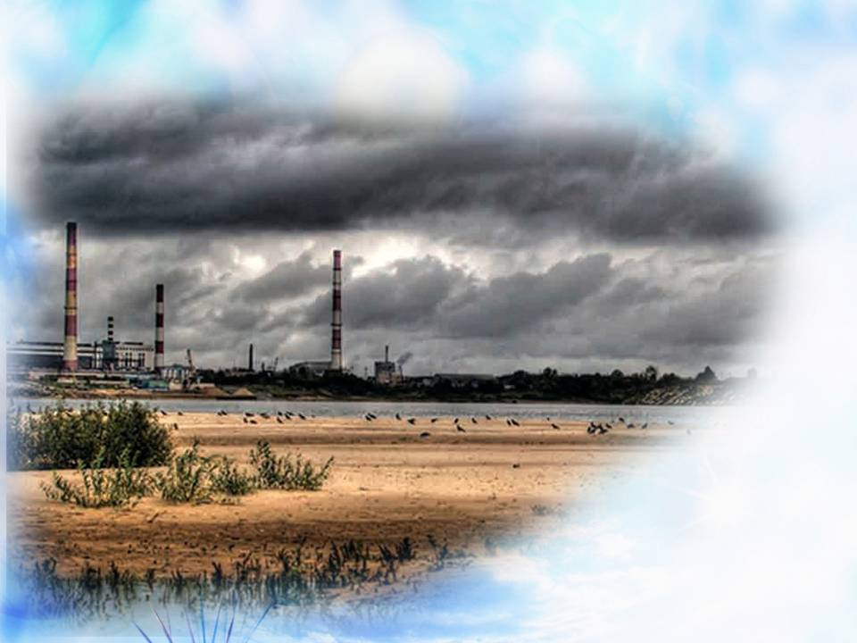
Осознание
экологических проблем
Notes:
Необходимость думать об экологии
Осознание экологических проблем
Жизнь может процветать только в пригодной для нее окружающей среде, для этого требуется соответствующий баланс климата, воды, почвы и воздуха.
Физические, химические и биотические факторы, такие как воздух, температура, солнце, почва и вода, а также флора и фауна являются нашей окружающей средой. Для здоровья требуется благоприятная среда, а большая часть нашей деятельности разрушает ее.

Slide 5
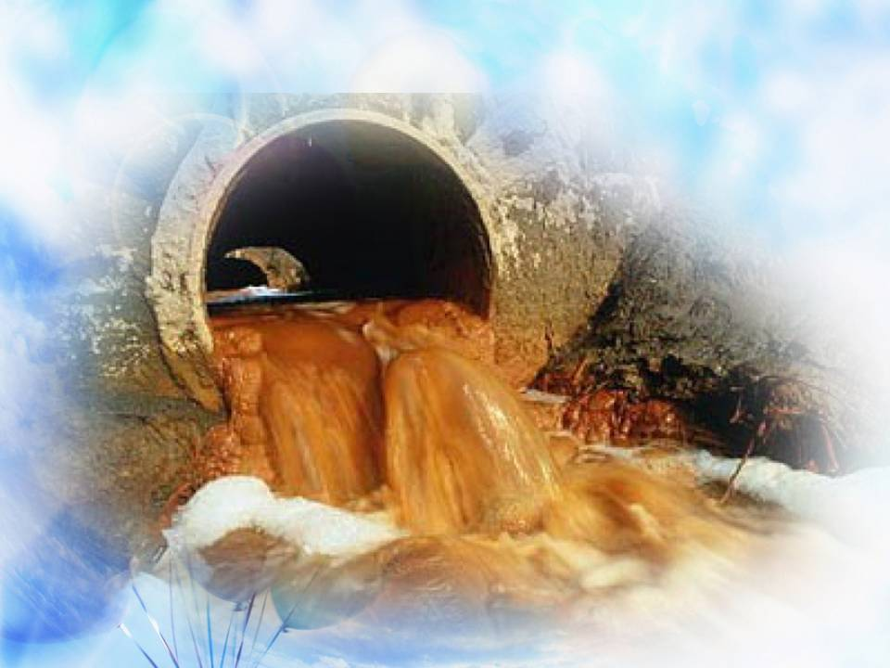
Загрязнение воды
Notes:
Загрязнение воды и воздуха, разрушение естественных мест обитания животных и птиц и масштабная индустриализация угрожают продолжению известного нам уклада жизни, поэтому формирование экологического мышления имеет важное значение для поддержания здоровья.

Slide 6
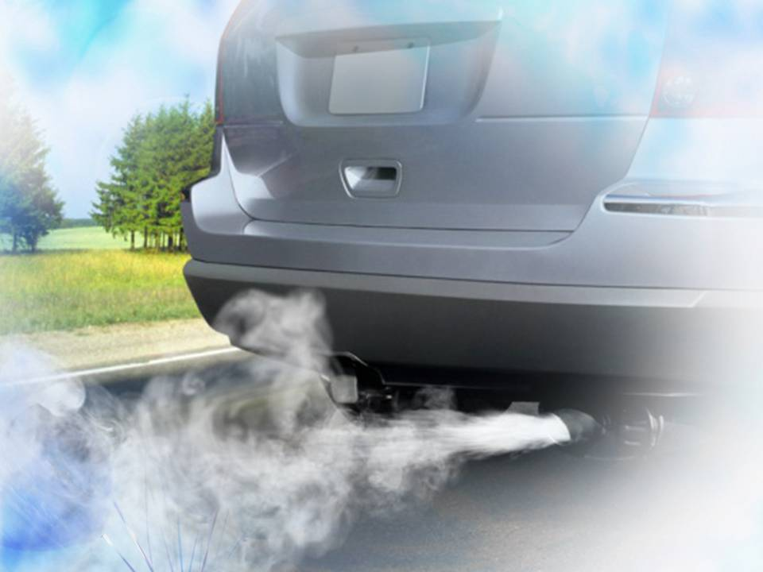
Notes:
Пятьдесят лет назад отравление свинцом было относительно распространенным явлением. Врачей учили распознавать изменение цвета десен, голубоватые крапинки в клетках крови и видимые нейротоксические нарушения, вызванные воздействием свинца. Свинец добавлялся в краску, чтобы придать ей блеск и прочность, но дети отколупывали отслоившуюся краску и ели ее, получая отравление содержащимся в ней свинцом. Свинец добавлялся в бензин для улучшения его свойств, что привело к повышению количества частиц свинца в атмосфере; эти частицы могли попадать в организм через легкие и отравлять население. Осознание причины проблемы часто ведет к ее решению: сегодня повсеместно налажено производство бензина без содержания свинца.

Slide 7
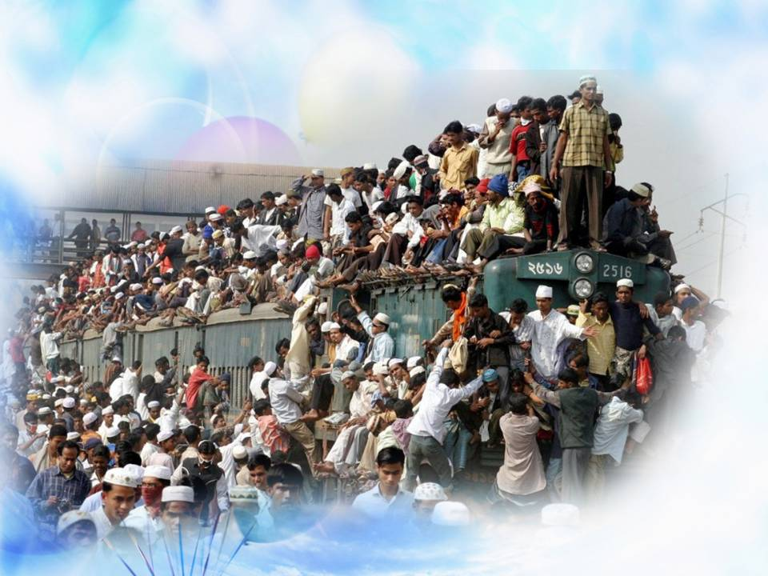
Перенаселенность
Notes:
Именно по этой причине многие люди приходят к мнению, что перенаселенность является наихудшей экологической угрозой, с которой мы сталкиваемся сегодня.

Slide 8
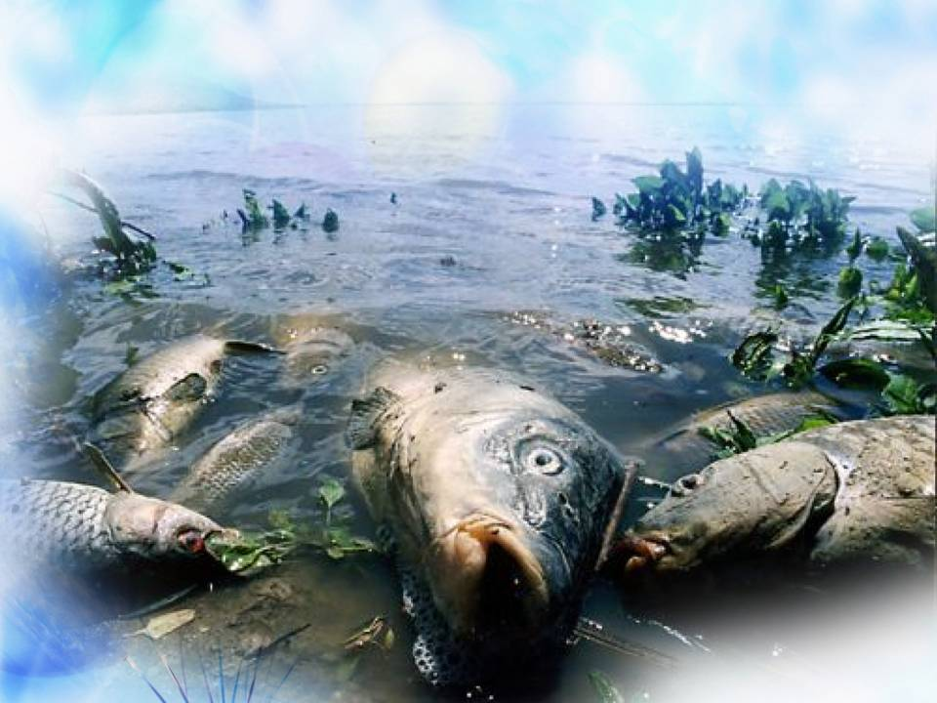
Notes:
Немного загрязнения здесь, потеря нескольких деревьев там, сброс некоторого количества неочищенных сточных вод в реку где-нибудь еще - все это может показаться незначительным. Однако, когда такие отдельные действия умножаются в миллионы раз, они начинают оказывать серьезное разрушительное воздействие.

Slide 9
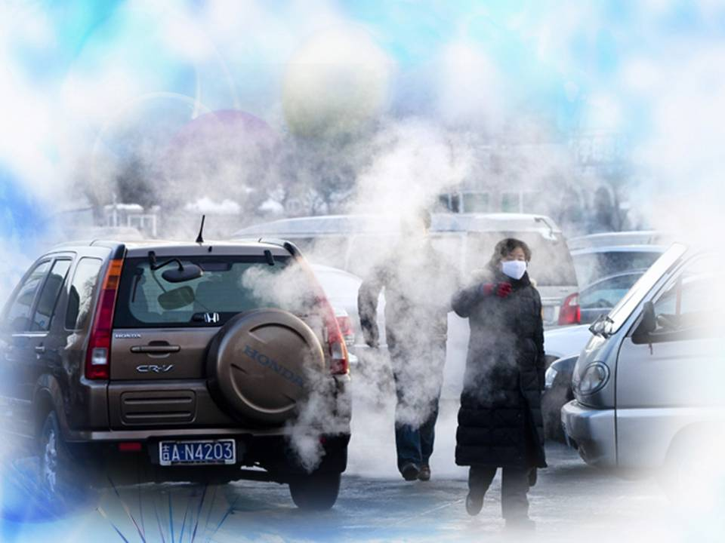
Notes:
Отдельно взятый автомобиль может выбрасывать в воздух относительно незначительное количество загрязнений.
Однако в мире существует не один, а миллионы транспортных средств.
Очевидно, что с увеличением народонаселения планеты количество автомобилей так же резко увеличивается.

Slide 10
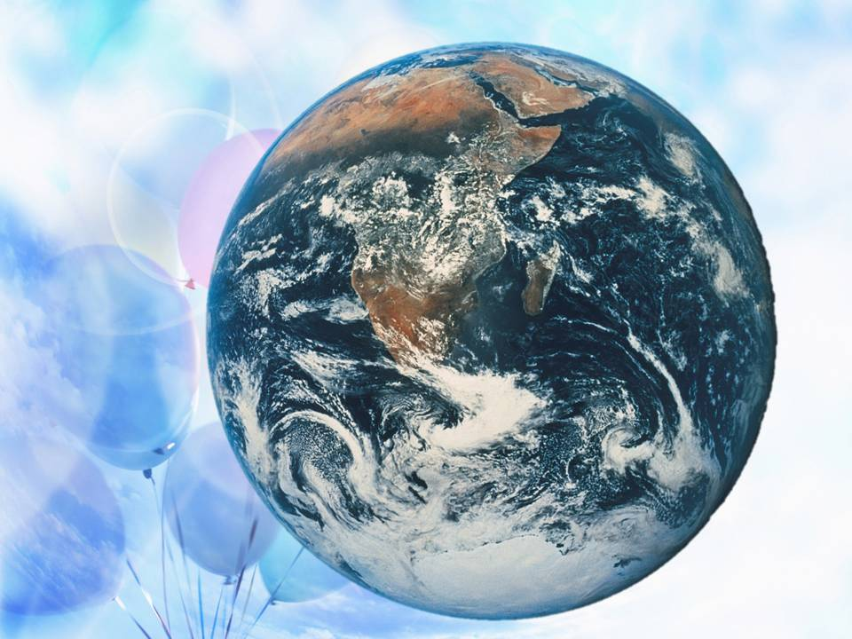
Notes:
Текущие прогнозы – в том числе, включающие предполагаемое снижение темпов роста населения, – по-прежнему предсказывают, что к 2050 году население достигнет 8-10,5 млрд. человек.
Последствия перенаселенности зависят как от соотношения количества населения к устойчивым ресурсам, так и от распределения этих ресурсов, включая такие как чистая вода, чистый воздух, пища, кров; а также от подходящих климатических условий.

Slide 11

Перенаселенность…
Notes:
Перенаселенность часто наносит ущерб экономике страны.
Когда страна не в состоянии прокормить свое население, она должна импортировать продовольствие из других стран.
Поселения людей занимают пространство, необходимое для ферм и лесов, их отходы загрязняют воду, землю и воздух.
Уничтожение лесов приводит к потере среды обитания животных, а также к потере видов растений и сокращению их возможности поглощать углекислый газ и выделять кислород.
Перенаселенность представляет серьезные трудности для эффективного управления и вызывает стрессы, поэтому, как следствие, увеличивается число конфликтов и беспорядков.

Slide 12

Число детей, рождаемых
одной женщиной
Континент/Регион | Цифры
Европа | 2.66 до 1.41
Северная Америка | 3.47 до 1.99
Океания | 3.87 до 2.30
Центральная Америка | 6.38 до 2.66
Южная Америка | 5.75 до 2.49
Азия | 5.85 до 2.43
Ближний Восток и Северная Африка | 6.99 до 3.37
Субсахарная Африка | 6.70 до 5.53
Notes:
В период с 1950 по 2005 год число детей, рожденных одной женщиной, снизилось с 5,02 до 2,65, хотя даже при таких темпах население планеты продолжает увеличиваться.
Численность по континентам (с 1950 по 2005 год) представлена в таблице ниже.
Даже при условии, что в каждой семье родится только один ребёнок, согласно прогнозам, население достигнет 10 миллиардов прежде, чем оно начнет сокращаться.

Slide 13
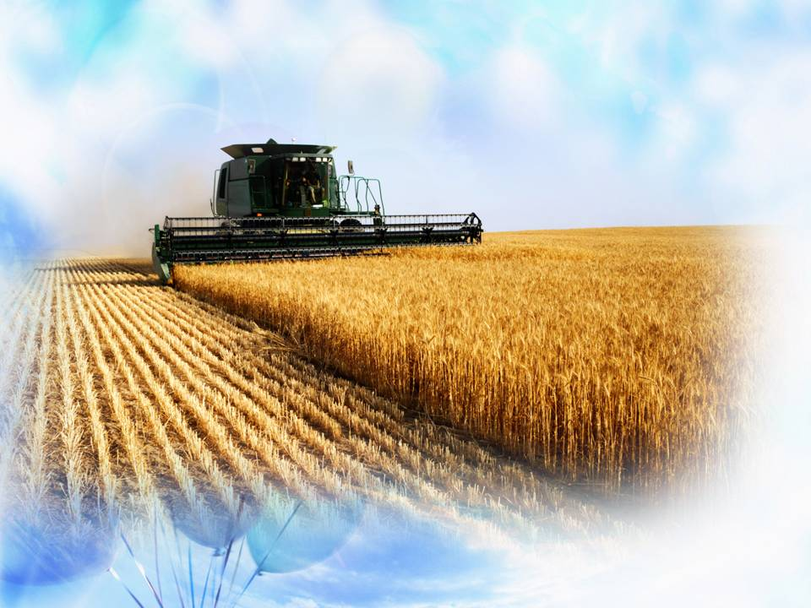
Ресурсосберегающее
сельское хозяйство
Notes:
Устойчивое сельское хозяйство
Вопрос ресурсосберегающего сельского хозяйства тесно связан с перенаселенностью.
Усовершенствование сельскохозяйственных технологий привело к многократному повышению урожайности на гектар используемой земли.
Однако подобные улучшения не проходят без экологических издержек.
Чтобы соблюсти баланс между запросами сельского хозяйства и сохранением природных ресурсов, необходимо дальнейшее изменение в подходах и правильная расстановка приоритетов в сельском хозяйстве.

Slide 14
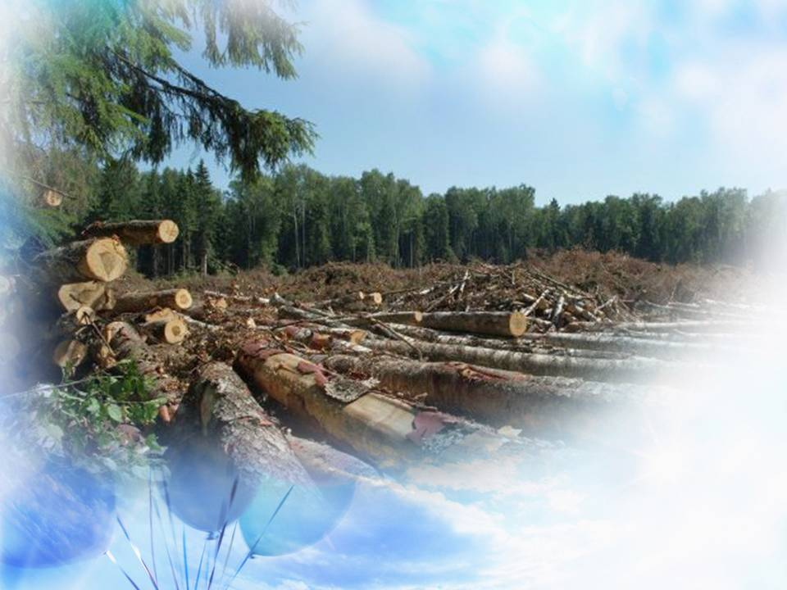
Notes:
Обширная вырубка лесов зачастую наносит ущерб качеству земель.
Хотя около 30 процентов поверхности земли все еще покрыто лесами, ежегодно огромные площади подвергаются обезлесению.

Slide 15
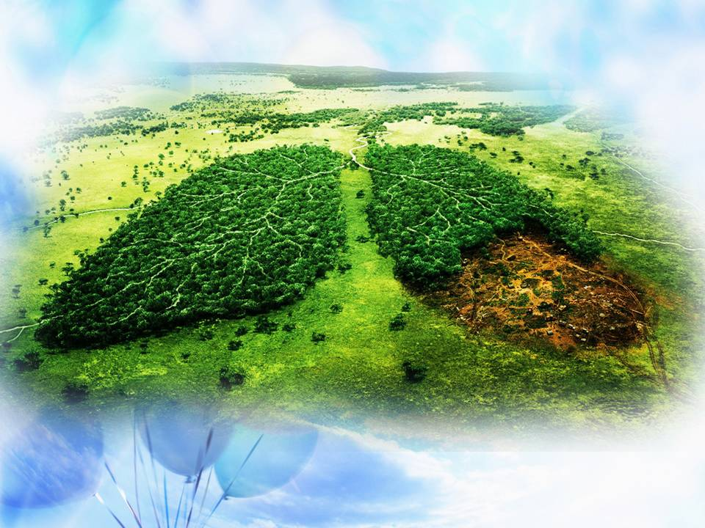
Notes:
Баланс между потребностью планеты в лесах и нашей потребностью в пище найти нелегко, особенно в связи со все возрастающей перенаселенностью.
Вырубка лесов способствует изменению климата.
Влажные лесные почвы быстро высыхают без тенистого полога леса.
Бывшие леса могут быстро превратиться в пустыню.
Нельзя забывать и о том, что именно леса обеспечивают поглощение парниковых газов.

Slide 16
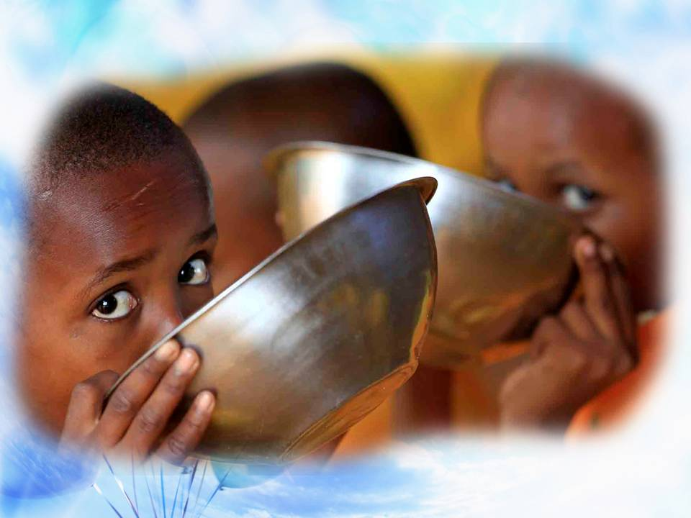
Notes:
Неравномерность развития различных регионов мира означает, что хотя в настоящее время производится достаточно продуктов питания, чтобы удовлетворить нужды всего населения, пища не всегда доступна для всех.
Бедность и последствия климатических изменений ощущаются гораздо острее в засушливых местах, где происходит опустынивание земель. Многие неразвитые страны не имеют адекватной инфраструктуры, отсутствие которой не позволяет распределить пищу надлежащим образом.

Slide 17
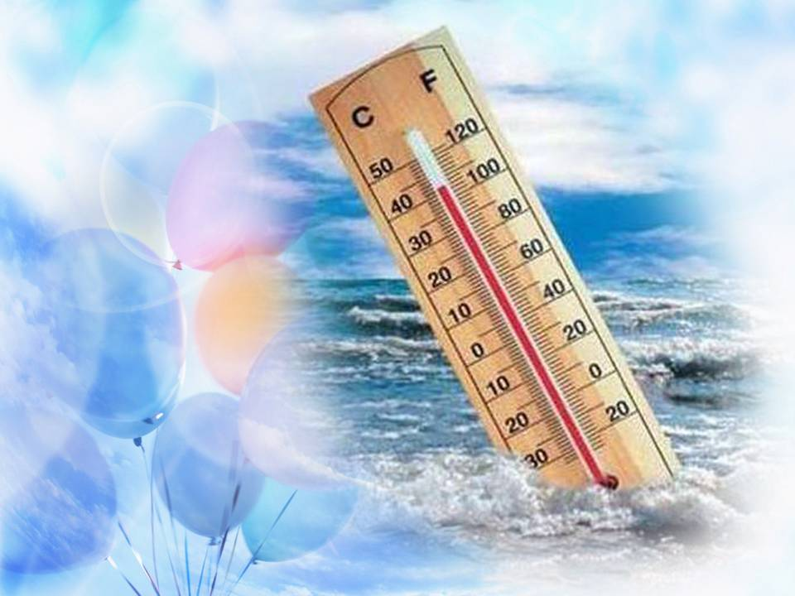
Notes:
Большинство ученых согласны, что за последние 100 лет климат значительно изменился в сторону потепления, хотя о причинах этого явления существуют разные мнения.
Несомненно одно: изменение климата влияет на производство продуктов питания. Урожайность зерновых может изменяться в зависимости от температурных условий. Например, Международный исследовательский институт риса на Филиппинах обнаружил, что производство риса сокращалось на 10 процентов каждый раз, когда ночная минимальная температура увеличивалась на 1 градус Цельсия в течение периода роста риса.
Исследователи Лобелл и Филд сообщили, что изменения климата с 1981 года привели к ежегодным потерям пшеницы, кукурузы и ячменя в размере примерно 5 миллиардов долларов в год суммарно (по состоянию на 2002 год). Это не значительное количество, тем не менее, оно соотносимо со стоимостью улучшенных урожаев, полученных в результате технологических изменений.

Slide 18
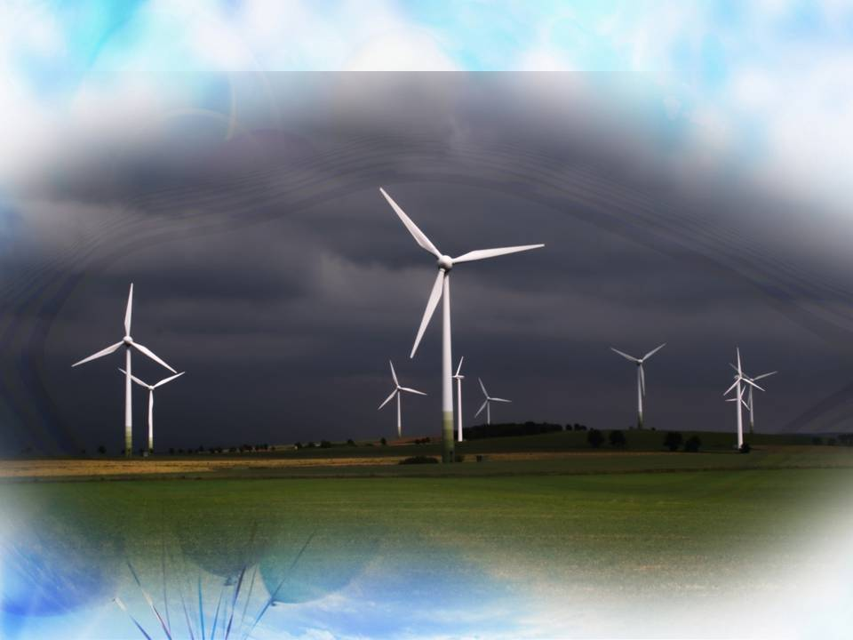
Энергосбережение
Notes:
За последнее столетие потребление энергии во многом определялось ископаемым топливом.
Увеличение стоимости такой энергии, скорее всего, будет стимулировать переход на альтернативные источники энергии.
Однако, независимо от вопроса о стоимости, энергосбережение является важной частью охраны окружающей среды.

Slide 19
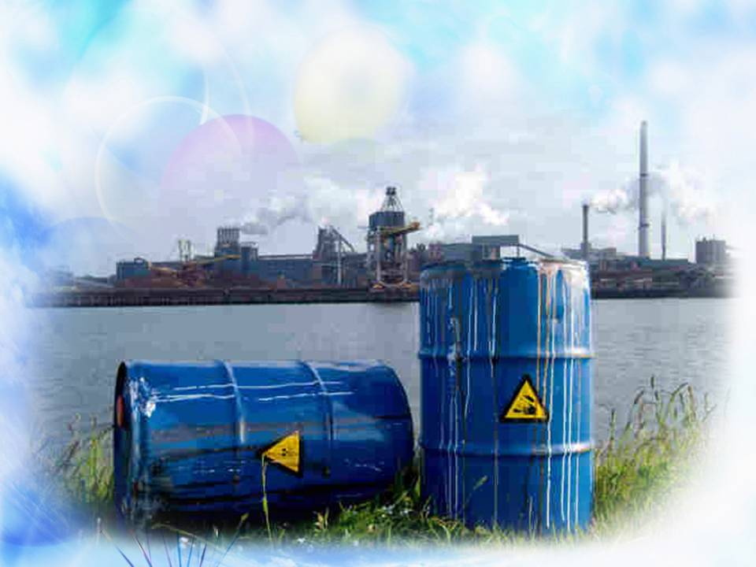
Загрязнение воды
и воздуха
Notes:
Особую тревогу вызывает загрязнение воды и воздуха.
Индустриализация породила огромное количество сопутствующих отходов. Серьезность загрязнения окружающей среды зависит от состава этих отходов. Например, вездесущие пластмассы. Они являются производными нефтепродуктов и, хотя изделия из пластмассы весьма полезны в обиходе, их распад в естественных условиях не происходит быстро. Было доказано, что пластик может сохраняться в течение нескольких десятилетий. Даже при смешивании пластмассы с целлюлозой для производства так называемого «биологически разлагающегося пластика», частицы пластмассы сохраняются гораздо дольше, чем целлюлоза, которая разлагается быстрее. Теоретически, оставшиеся частицы пластмасс, если они достаточно малы, могут подвергаться бактериальному разложению. На практике же оказывается, что это разложение далеко не всегда соответствует прогнозам. Штат Калифорния подал в суд на производителей пластиковых бутылок «ENSO Plastics», «Aquamantra» и «Balance Water», обвиняя их в ложных заявлениях.

Slide 20
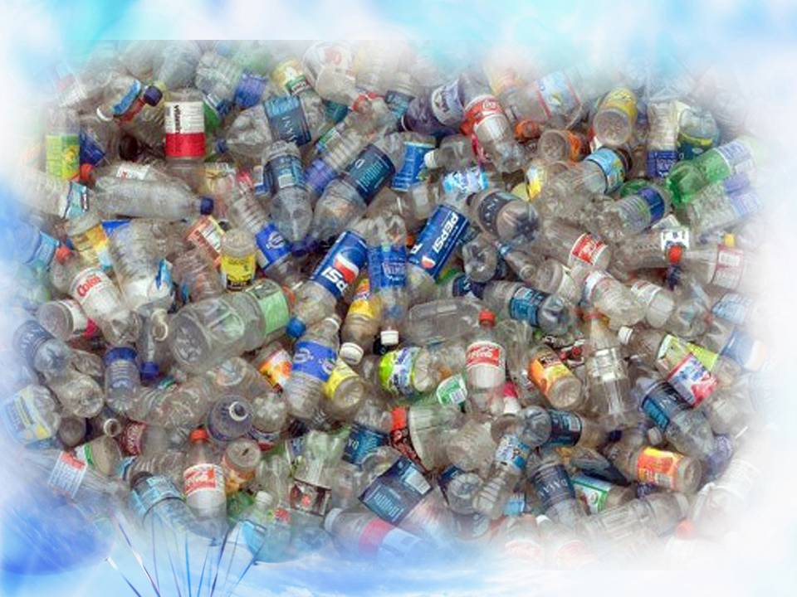
Notes:
Воздействие солнца, ветра и волн лишь размельчает пластмассу на фрагменты, но в конце концов, большинство этих частиц попадает в океан. Ученые обнаружили в Тихом океане твердые частицы пластмасс на глубине от 4,5 до 9 метров. Эти частицы, называемые «пластмассовые гранулы», были обнаружены и в пищеварительных трактах криля (***прим.- вид морского рачка), который является основным источником питания для большинства морских обитателей. Таким образом, наша зависимость от одноразовых пластиковых бутылок может представлять огромную угрозу для планеты.

Slide 21
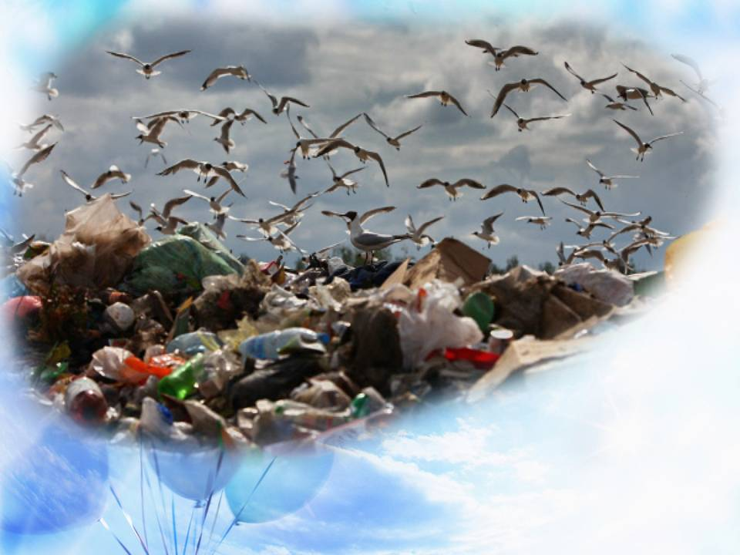
Notes:
Вспышки заболеваний очень часто связаны с вирусным и бактериальным загрязнением отходами жизнедеятельности человека и животных. Гигиена является фундаментальным принципом здоровья.

Slide 22
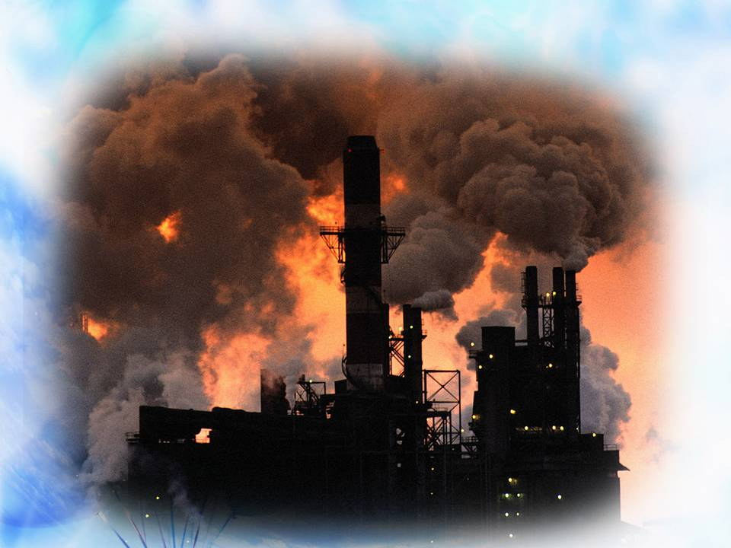
Notes:
Консультативный технический совет института Блэксмита сообщил, что люди, живущие в загрязненных регионах, могут не иметь текущих проблем со здоровьем, однако в дальнейшем у них, как правило, развиваются болезни такие, как рак, легочные инфекции и умственная отсталость.

Slide 23
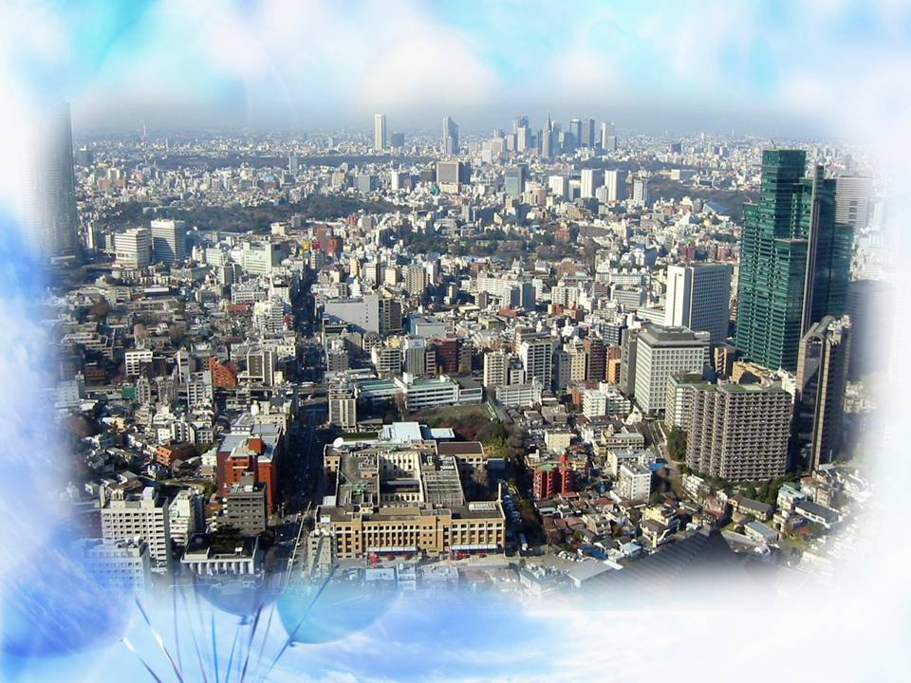
Notes:
В различных регионах мира есть города, где продолжительность жизни населения приближается к продолжительности жизни в средние века, а врожденные дефекты являются скорее нормой, чем исключением. Есть места, где темпы заболеваемости астмой среди детей превышают 90 процентов. В этих регионах продолжительность жизни может быть вдвое меньше, чем в богатых странах. Но даже в Северной Америке половина населения находится под воздействием опасных последствий загрязнения окружающей среды.
По оценке Американской легочной ассоциации, примерно 50 процентов американцев живут на территориях с опасным уровнем нарушения озонового слоя или загрязнения пестицидами. Университет Южной Калифорнии вел наблюдения за тремя группами детей, живущих в разных районах вокруг Лос–Анжелеса. Было достаточно убедительно показано нарушение развития легких у детей, которые жили в более загрязненных атмосферных условиях. Такие дети подвержены повышенному риску бронхиальных и легочных заболеваний. Последующие исследования подтвердили эти результаты.

Slide 24
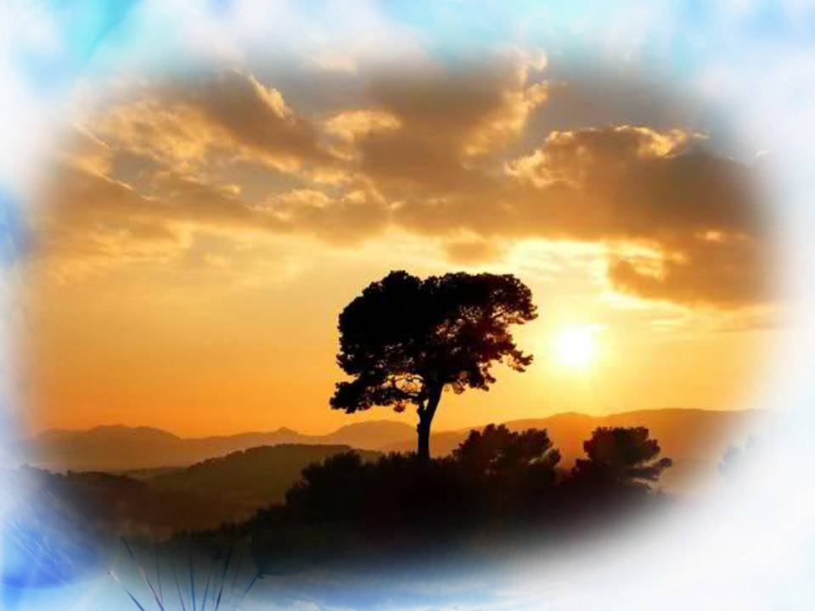
Солнечное излучение
Notes:
Солнце — источник света, тепла и энергии для нашей планеты. Большая часть его излучения важна для нашего здоровья, однако чрезмерное ультрафиолетовое излучение может нанести вред. Такое излучение становится сильнее, когда разрушен озоновый слой в верхних слоях атмосферы.
Солнечный свет поддерживает температуру окружающей среды на Земле, способствует фотосинтезу, который является фундаментальным механизмом производства пищи. Солнечный свет приводит в действие круговорот воды в природе, благодаря испарению воды и превращению ее в облака с последующей дистилляцией в виде дождя.

Slide 25
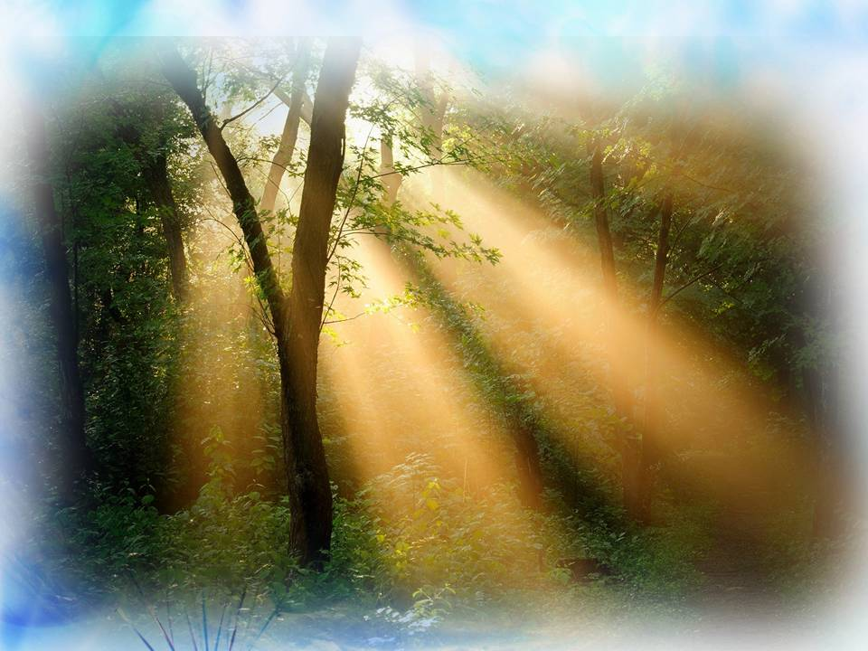
Notes:
Солнечный свет также преобразует неактивную форму витамина D, называемого холекальциферол, в активную форму витамина D, в котором мы нуждаемся для поддержки многих функций организма. В то время как некоторые из нас не испытывают недостатка в солнечном свете, многие люди работают в закрытых помещениях и не получают света солнца в достаточной мере. Кожа с темной пигментацией пропускает солнечный свет не в той же степени, что светлая кожа, поэтому уровень витамина D у таких людей может быть ниже, особенно если они живут в условиях крайнего Севера или Юга.
Дерматологи отмечают связь между солнечным загаром и раком кожи и призывают избегать длительного пребывания на солнце. Допустимое количество пребывания зависит от пигментации кожи человека, географического положения и времени года.

Slide 26
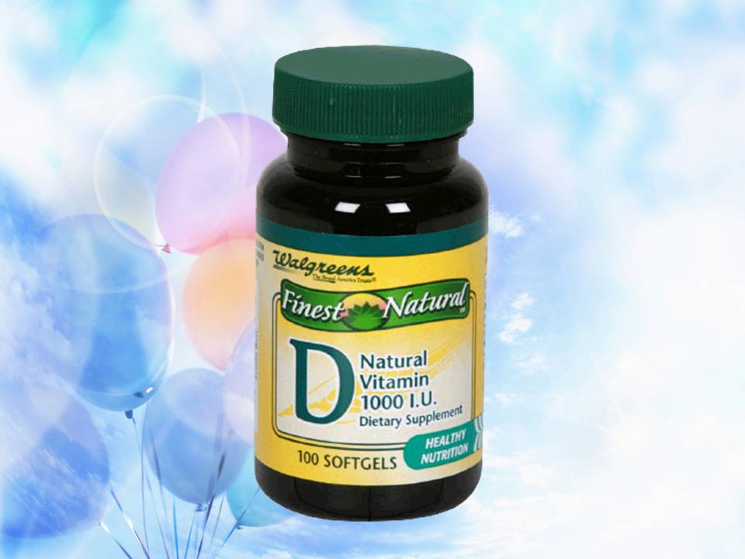
Notes:
С другой стороны, витамин D является важным фактором, контролирующим развитие других видов рака, таких как рак простаты. Таким образом, воздействие солнечного света в оптимальном количестве жизненно необходимо для здоровья. Он убивает многие бактерии, и это здоровая практика – позволить солнечному свету литься в наши дома.
Солнечный свет также стимулирует выработку серотонина. Это пример того, когда внешняя среда влияет на нашу «внутреннюю среду». Сезонному аффективному расстройству (САР), впервые описанному в 1984 году нейропсихиатром Норманом Розенталем, подвержены многие люди в зимний период, когда количество солнечного света уменьшается. Такие люди страдают от упадка сил, изменения аппетита, испытывают сонливость, раздражительность и депрессию. Таким людям пойдет на пользу воздействие яркого света.

Slide 27
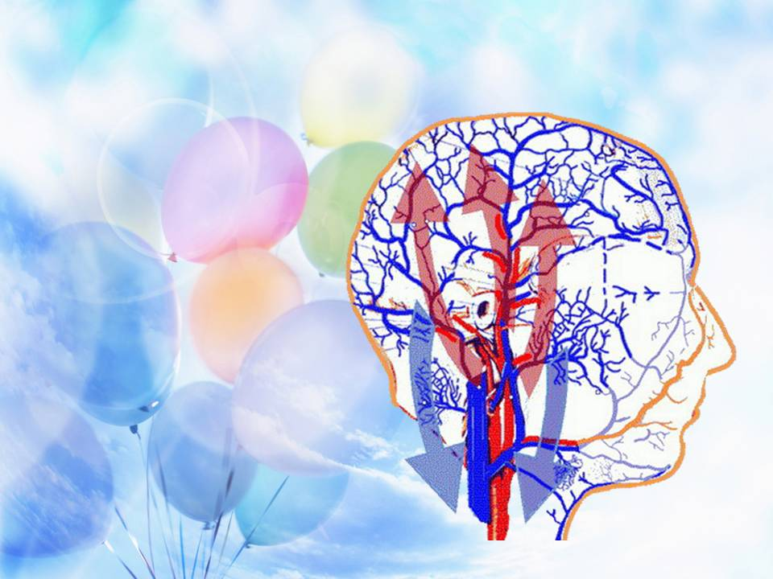
Внутренняя среда
Notes:
Хотя мы живем во внешней среде, обменные процессы происходят внутри нашего организма.
Постоянство внутренней среды организма и его способность к поддержанию баланса и саморегуляции называется гомеостазом.
Наилучшую поддержку гомеостаза мы можем обеспечить посредством образа жизни, который включает ежедневную физическую активность и здоровое питание, богатое нерафинированными растительными продуктами.

Slide 28
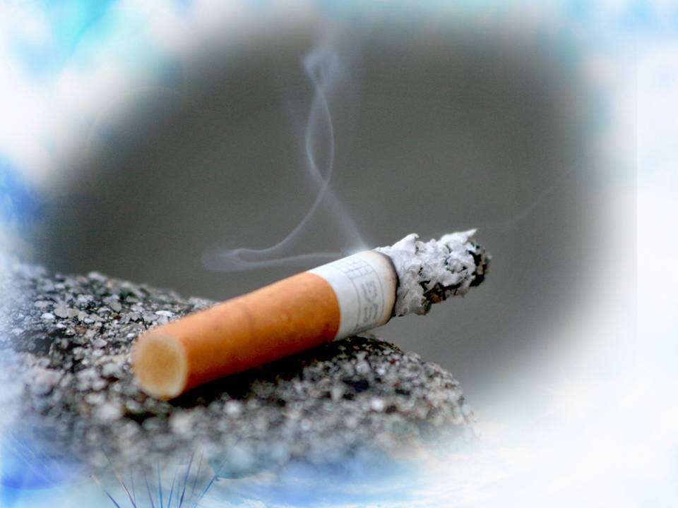
Notes:
Мы должны быть крайне осторожны, чтобы не вводить токсины явного и опасного действия во внутреннюю среду нашего организма. Табачный дым с сотнями входящих в него химических веществ является ярким примером. Алкоголь, психотропные препараты (лекарства, которые влияют на центральную нервную систему и могут привести к изменениям в поведении или восприятии) токсичны и отравляют нашу внутреннюю среду.
Многие вещества никогда не подвергались клиническим испытаниям и не были должным образом оценены, однако усиленно рекламируются как полезные для того или иного состояния. Мы используем их без доказательств, находясь в вакууме знаний. Многие из так называемых «натуральных» веществ растительного происхождения тоже относятся к этой категории и их применения лучше избегать.

Slide 29
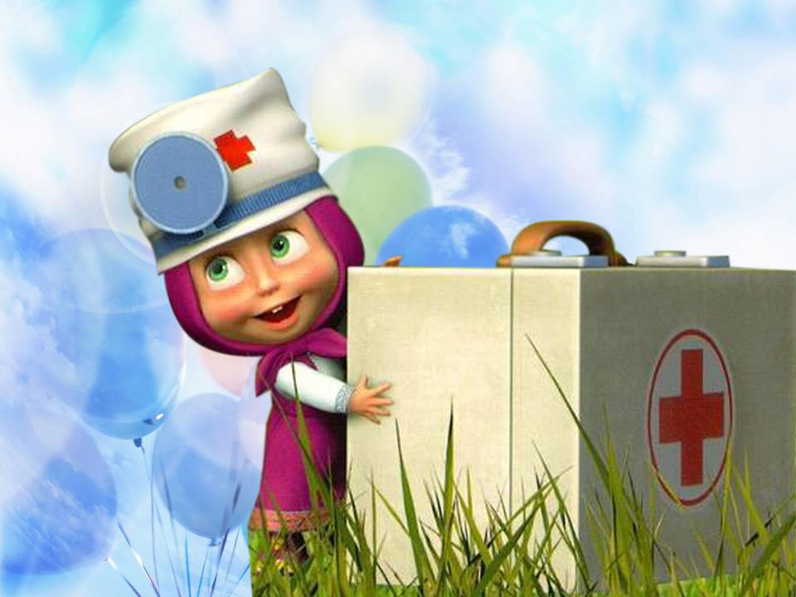
Notes:
Здоровье, Божий дар для нас, лучше всего поддерживать в наиболее естественном состоянии ничем не загрязненной чистоты.
Мы являемся распорядителями планеты Земля, отвечающими за управление земными ресурсами и окружающую среду нашего организма.

Slide 30
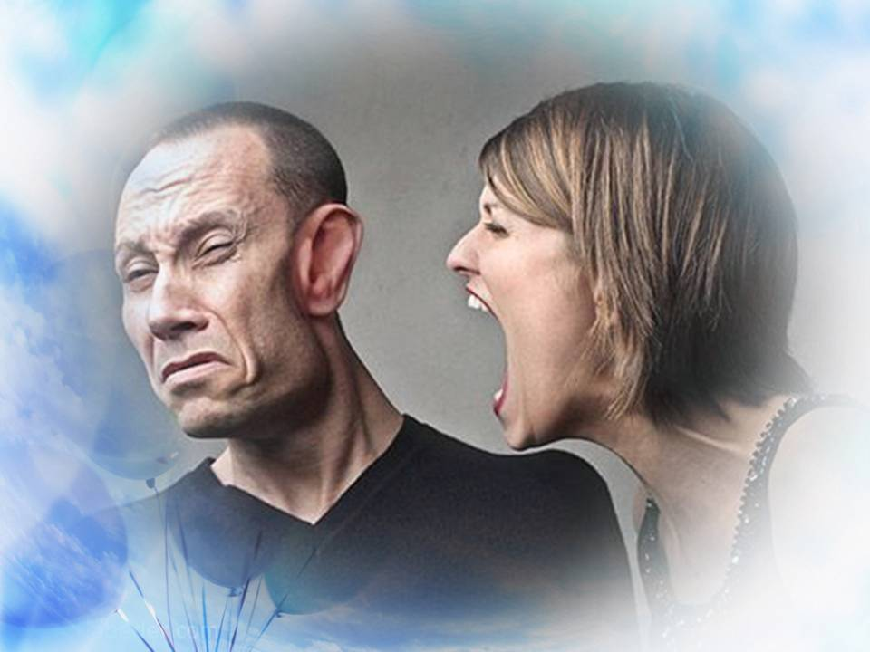
Notes:
Поскольку мы – нечто большее, чем просто физические существа, и наделены интеллектуальными, эмоциональными и духовными качествами, то нам также нужно учитывать эмоциональную и духовную среду, в которой мы живем. Во многих домах царят напряженные взаимоотношения и недоверие. Злоба и насилие в семье пагубно отражаются на здоровье наших детей и нас самих.
Бытовое насилие присутствует во многих домах; словесные оскорбления также распространены. Наш дом должен быть оазисом безопасности в мире потрясений. Доброжелательные отношения и поддержка будут взращивать эмоциональное здоровье в семье.

Slide 31

Notes:
Духовная атмосфера в доме влияет и на состояние нашего ума.
Наш дом должен быть местом, где царят мир и покой, и где мы всегда найдем поддержку.
Жизненные ценности извлекаются и усваиваются из веры и доверительных отношений.
Мы доверяем любящему Богу.
Благодаря Его заботе мы находимся в безопасности.
Мы учим и наших детей искать духовные взаимоотношения с Ним.
Мы показываем им, что значит быть любящими и не осуждать других.
К этому призывает нас Бог: любить наших врагов и делать добро тем, кто плохо к нам относится.

Slide 32

Практическое применение…
Notes:
Практическое применение - Вопросы

Slide 33

Notes:
Иногда мне кажется, что, помимо финансовой поддержки экологических групп протеста, отдельный человек мало что может сделать, чтобы остановить вырубку лесов и промышленное загрязнение.
- Как мой личный выбор, например то, каким образом я использую энергию и пластиковые предметы, может, пусть даже в небольшой степени, способствовать охране окружающей среды?

Slide 34
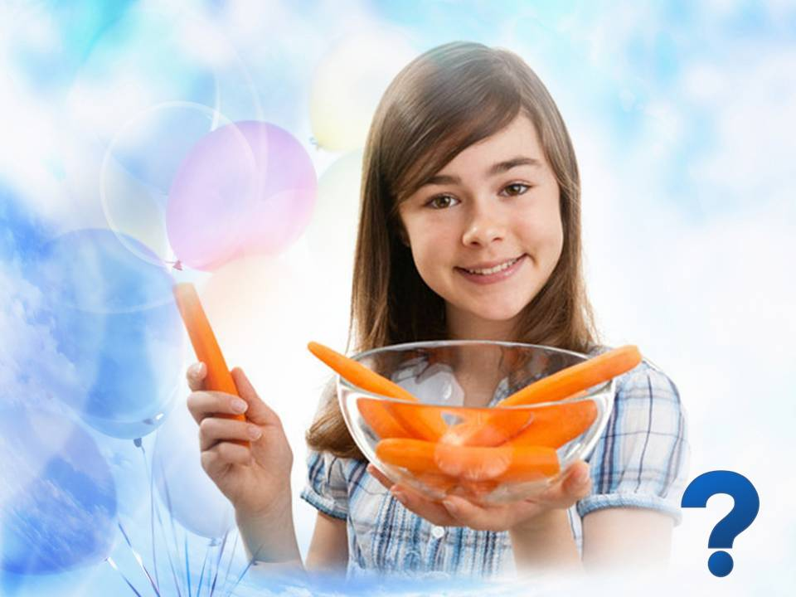
Notes:
Один из друзей Анны принимает активное участие в защите окружающей среды, при этом он скептически относится к выбору Анны быть вегетарианкой.
- Какие преимущества вегетарианской диеты может назвать Анна, чтобы ее друг – защитник окружающей среды — одобрил ее выбор?

Slide 35

Notes:
Образование и доступ к информации ведут к принятию более осознанного решения о размере семьи и улучшении качества жизни и здоровья для всех.
- Как мы можем поддержать усилия групп, организующих работу учебных заведений и программ в странах, где из-за бедности резко снижено качество жизни многих семей?

Slide 36
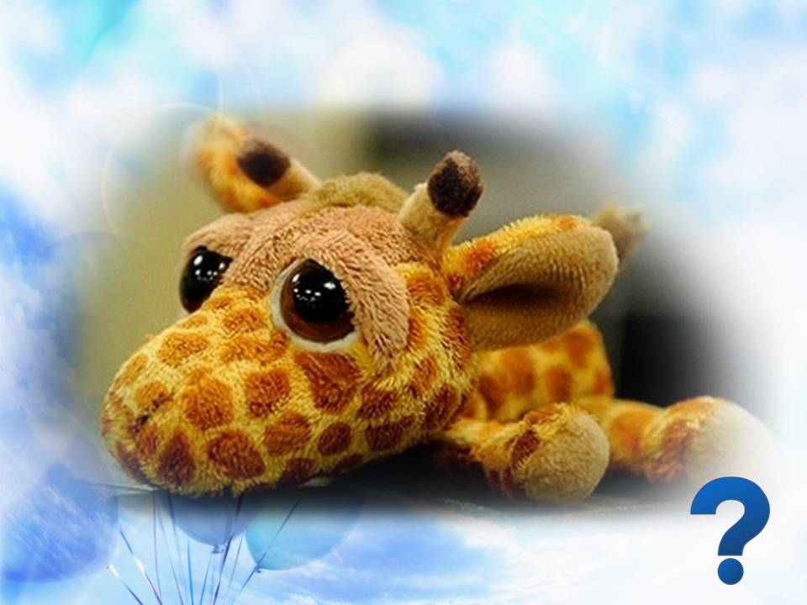
Notes:
- Доводилось ли мне испытывать симптомы сезонного аффективного расстройства (САР), такие как депрессия и раздражительность в зимние месяцы, или когда я провожу длительное время в закрытом помещении?
- Как изменить распорядок дня, чтобы проводить на солнце нужное количество времени?
- Научили ли мы своих детей проводить достаточно времени на открытом воздухе, объяснили ли им вред от чрезмерного пребывание на солнце?

Slide 37
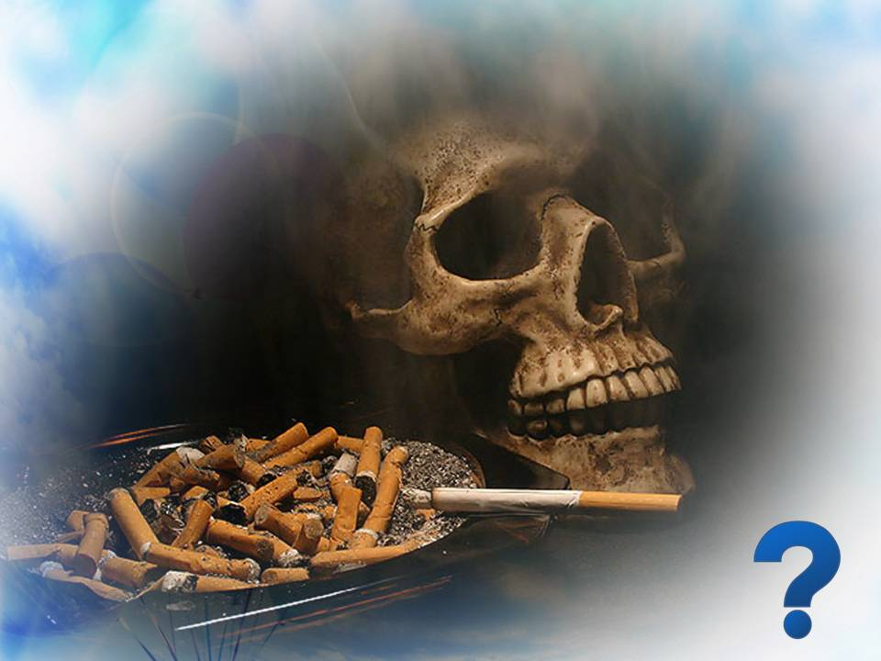
Notes:
- Не подвергается ли мой организм воздействию каких-либо загрязняющих веществ?
- Какие из них я могу ограничить или устранить совсем?
- Осознаю ли я, что вредные привычки к употреблению токсических веществ не столь безобидны, как может показаться на первый взгляд?
- Достаточно ли я осведомлен о долгосрочных неблагоприятных последствиях воздействия токсических веществ на организм?

Slide 38
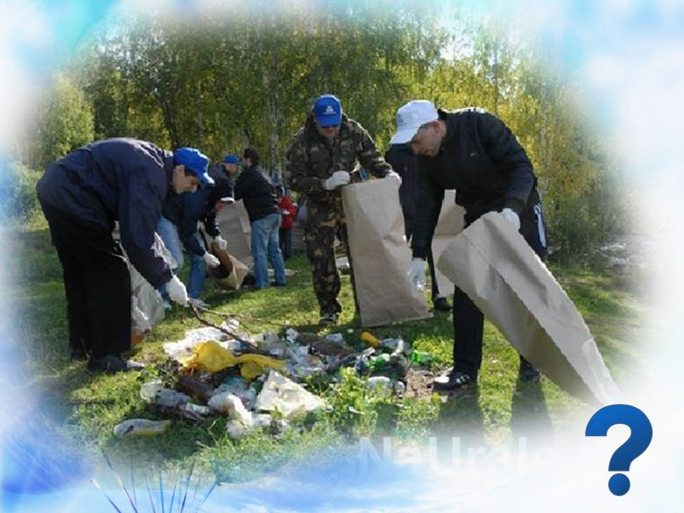
Notes:
- Какой вклад, эмоциональный и духовный, я вношу в среду моего обитания — дома, на работе, в школе, в церкви, в обществе?
- Чему способствуют мои действия и поведение?
- Ведут ли они к загрязнению или чистоте, к миру или конфликту?
Какой у меня есть выбор и где я могу найти помощь, чтобы держаться принятого мною решения - улучшать и защищать окружающую меня среду?
Махатма Ганди однажды сказал:

Slide 39

Мир достаточно велик,
чтобы удовлетворить нужды любого человека, но слишком мал, чтобы удовлетворить людскую жадность.
Махатма Ганди
Notes:
Мир достаточно велик, чтобы удовлетворить нужды любого человека, но слишком мал, чтобы удовлетворить людскую жадность.
Думайте о чистоте окружающей среды!

